Slide 1
哈医百度使用技巧
哈尔滨医科大学图书馆
Harbin medical university library
主 讲：
于 雪

Slide 2
搜索引擎（Search Engine）是指根据一定的策略、运用特定的计算机程序从互联网上搜集信息，在对信息进行组织和处理后，为用户提供检索服务，将用户检索的相关信息展示给用户的系统。

Slide 3
搜索
: 查找，搜寻。
引擎
：发动机的核心部分，
习惯上常用引擎指发动机。

Slide 4
搜索引擎
（Search Engine）
驱动感

Slide 5
海量数据
搜集
整理
序化
揭示
转化应用

Slide 6
学术搜索引擎（Academic Search Engines）搜索学术资源的引擎，资源以学术论文、国际会议、期刊、图书等学术资源为主。

Slide 7
百度学术搜索2014年6月初上线。文献类型有：学术期刊、会议论文及学位论文。百度学术搜索可检索到收费和免费的学术论文，并通过时间筛选、标题、关键字、摘要、作者、出版物、文献类型、被引用次数等细化指标提高检索的精准性。页面简洁大方保持了百度搜索一贯的简单风格。

Slide 8
哈医百度

Slide 9
哈医百度整合了哈尔滨医科大学图书馆电子资源、纸质资源及百度学术资源，为我校师生获取学术资源提供统一检索入口。
使用“哈医百度” ，不必在各个数据库之间切换，搜索结果链接会优先跳转至我校有权限的数据库进行免费下载，可更轻松、便捷地获取本校图书馆资源。

Slide 10
210.46.82.198
倍他乐克

Slide 13
哈医百度与百度学术检索结果一致

Slide 17
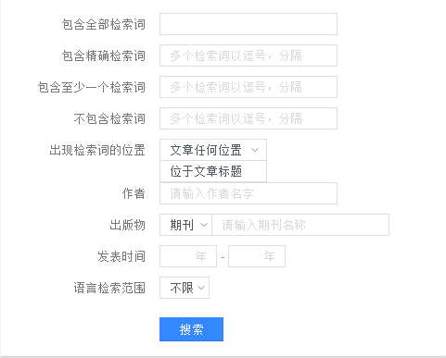
一框式检索

Slide 18
基本检索 ①不支持布尔逻辑运算

Slide 19
布尔逻辑运算
布尔逻辑得名于 George Boole，他是考克大学（现爱尔兰国立考克大学）的英国数学家，他在十九世纪中叶首次定义了逻辑的代数系统。现在，布尔逻辑在电子学、计算机硬件和软件中有很多应用。
A and B A or B A not B

Slide 20
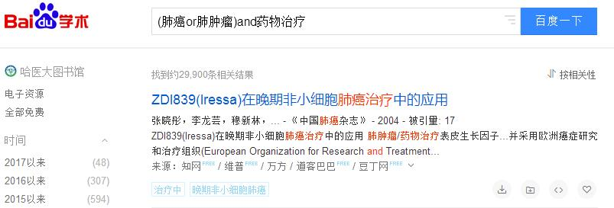
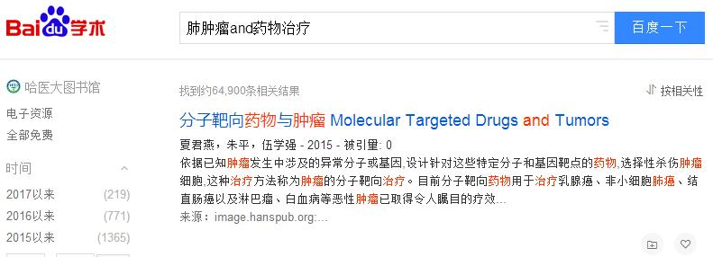
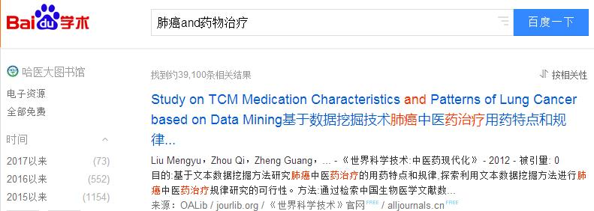
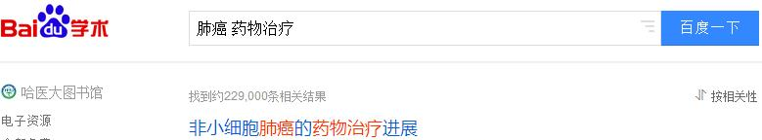
29900条记录
64900条记录
39100条记录
基本检索 ①不支持布尔逻辑运算
空格键相当于AND
229000条记录

Slide 21
支持简单的语法搜索：
精确搜索某个关键词，只需加双引号，比如“中东呼吸综合征”
直接搜索某个作者，可以使用author:()语法，比如author:(杨宝峰)
直接搜索某本期刊上的文献，可以使用journal:()语法，比如 journal:(中华高血压杂志)。

Slide 22
学术搜索 优势
检索方法简单
获取文献便捷

Slide 23
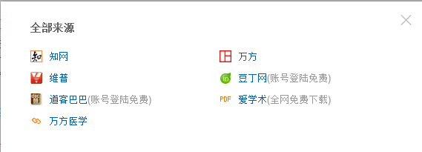

Slide 24
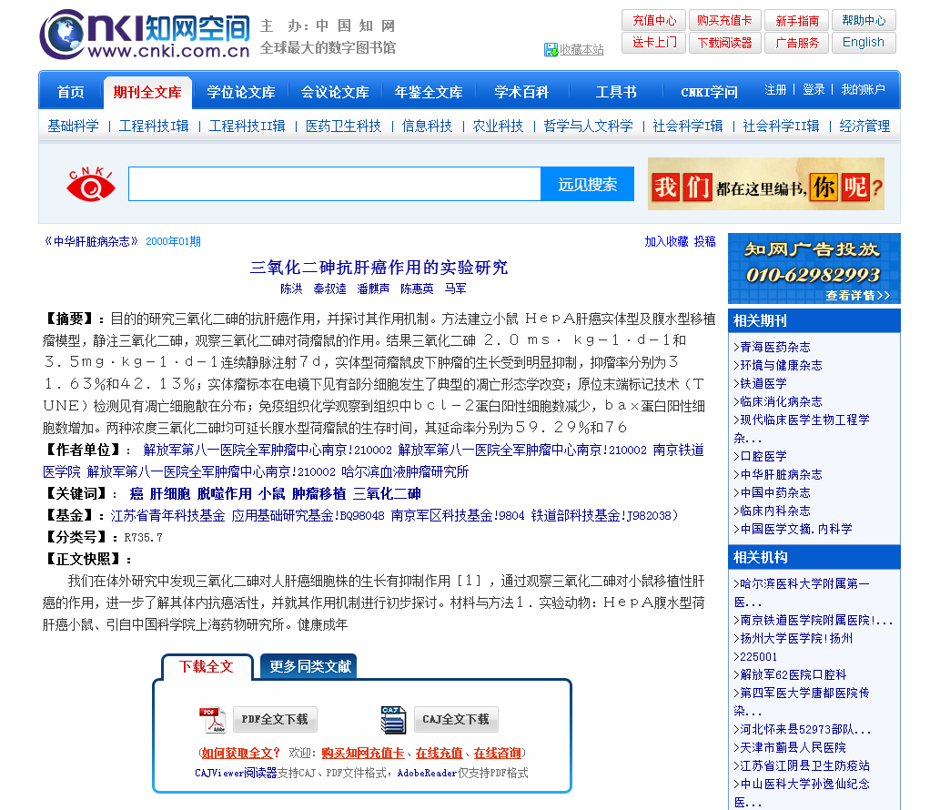

Slide 25
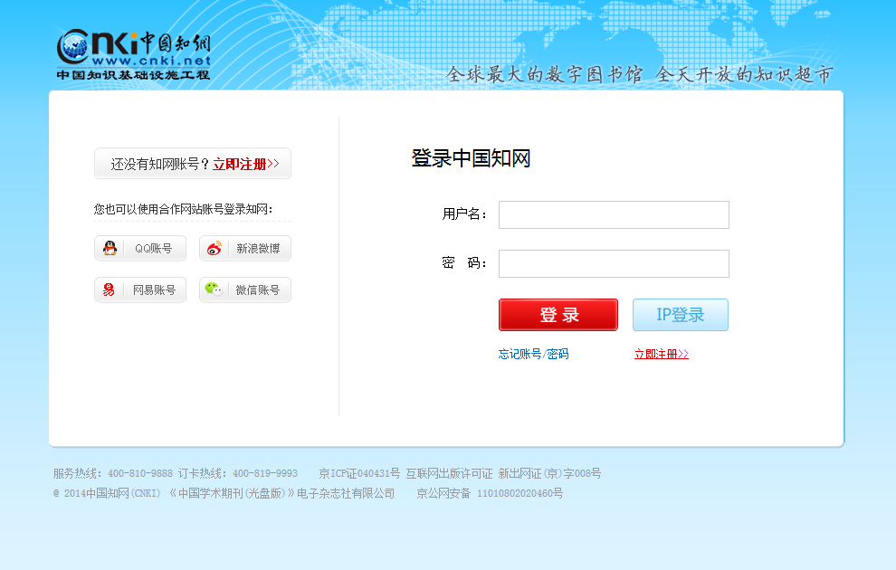

Slide 26
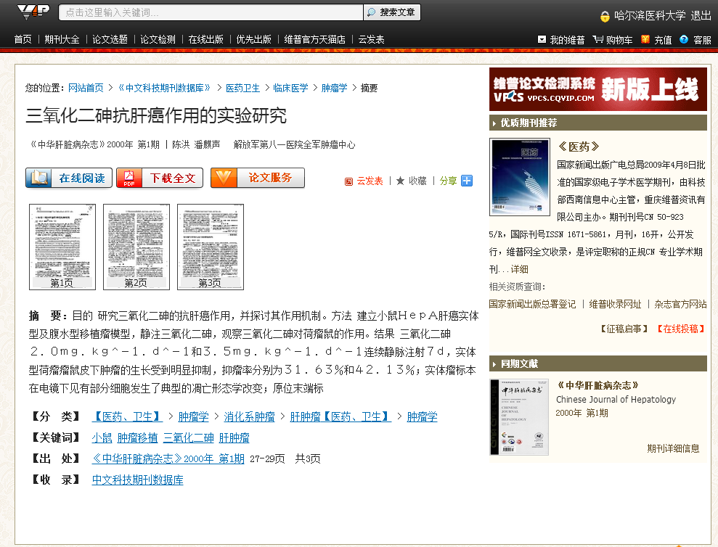

Slide 27
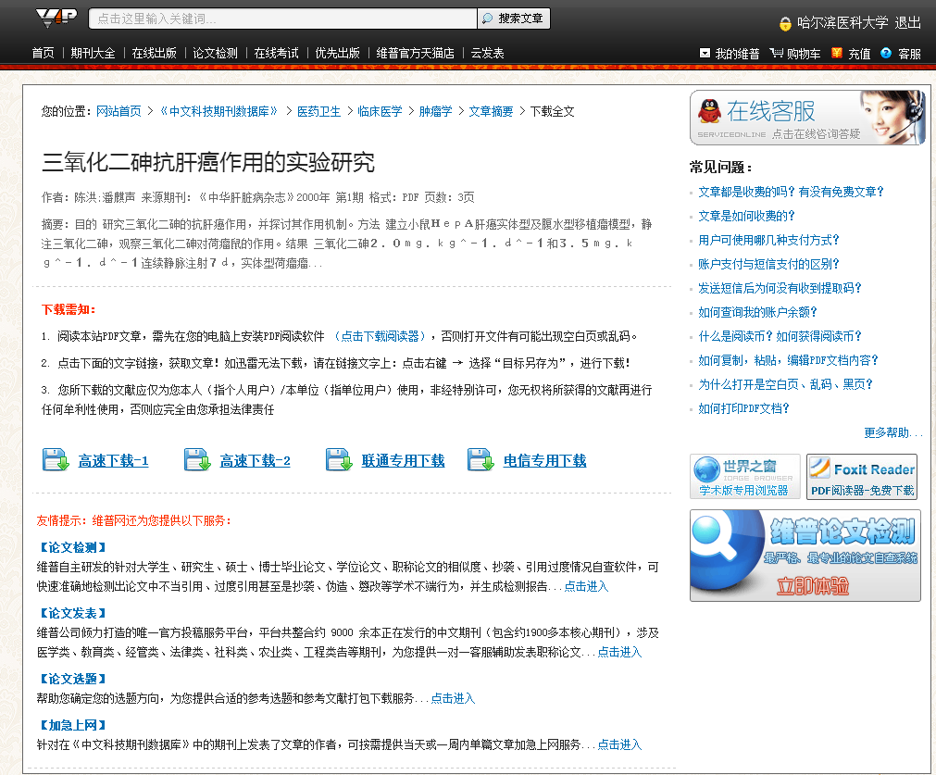
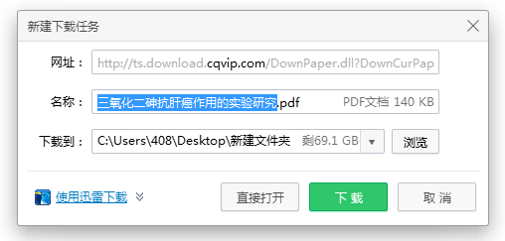

Slide 28
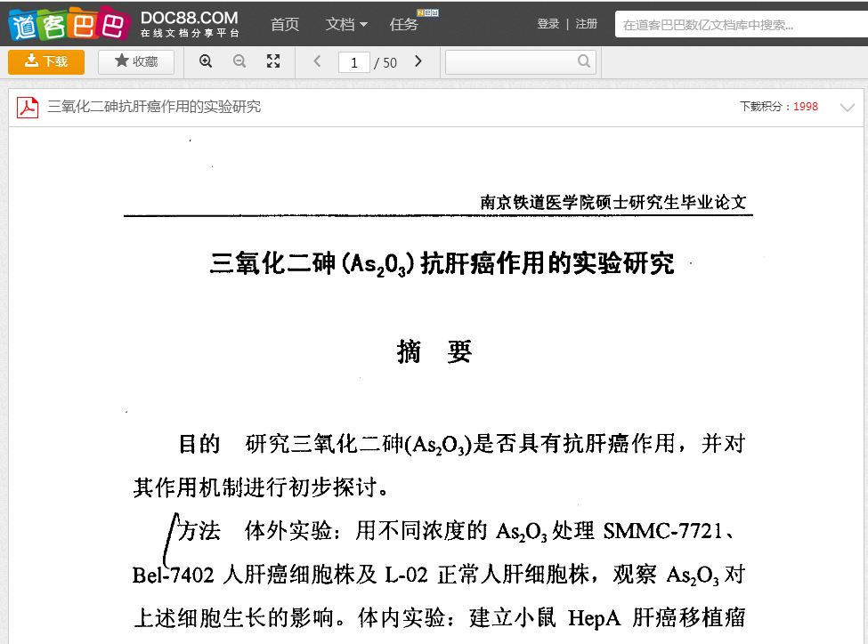

Slide 29
学术搜索 优势
快速获取文献全文链接

Slide 30
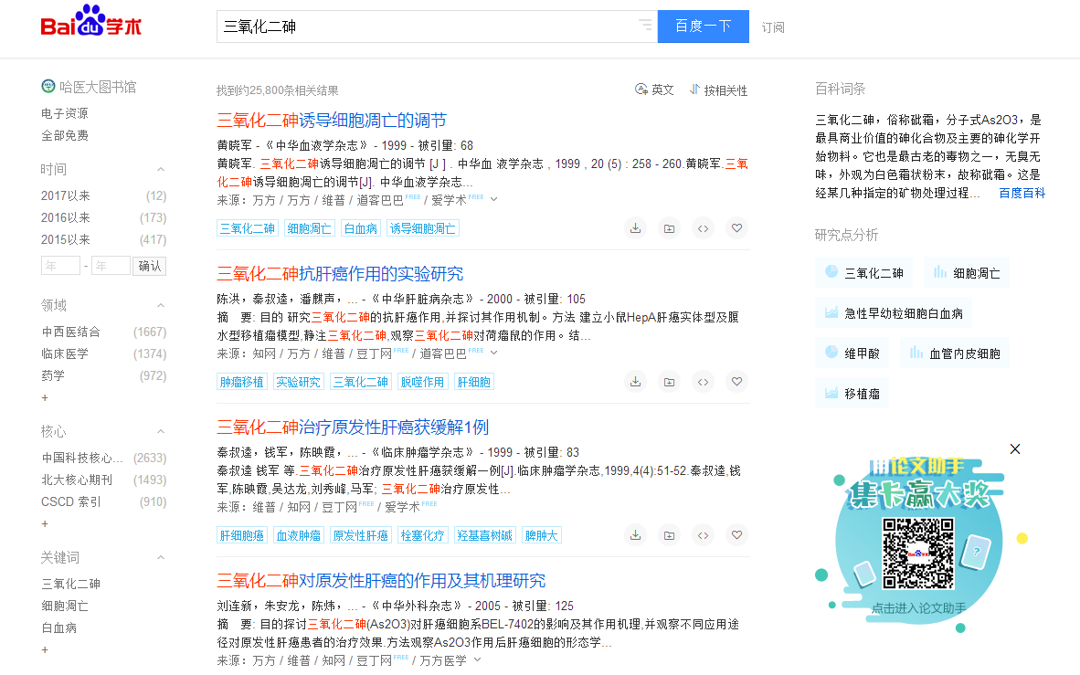

Slide 31
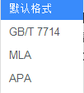

Slide 32
GB/T 7714（《文后参考文献著录规则》 我国标准)
MLA（美国现代语言协会著录标准)
APA（美国心理学会著录标准)

Slide 33
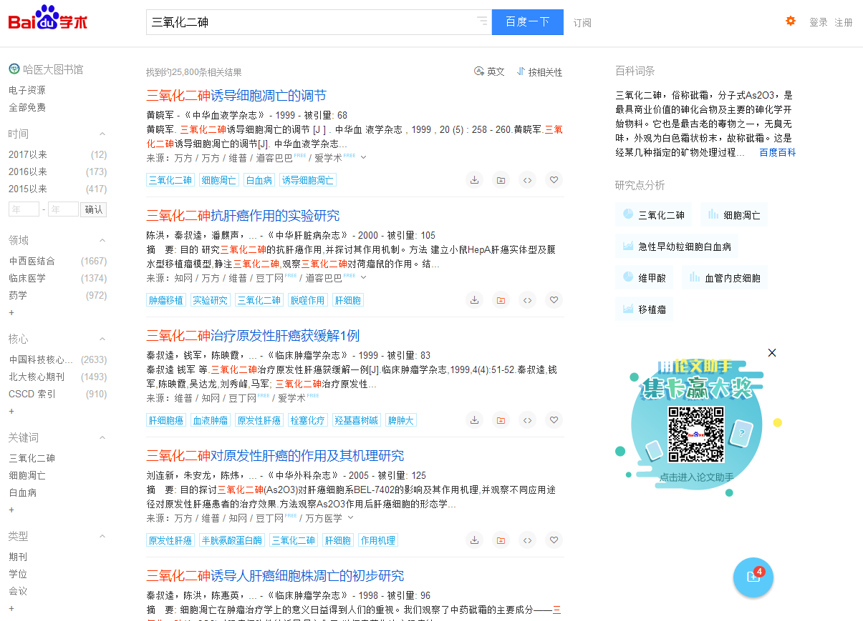

Slide 34
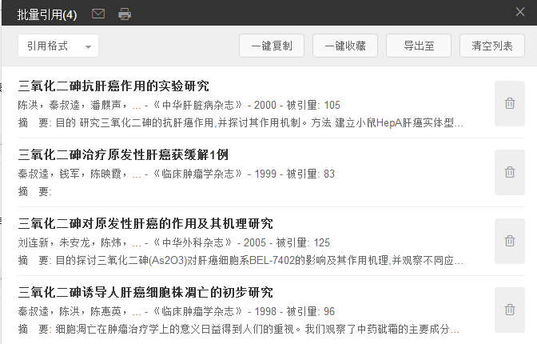
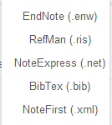

Slide 35
学术搜索 优势
快速引用文献并导出相应格式

Slide 36
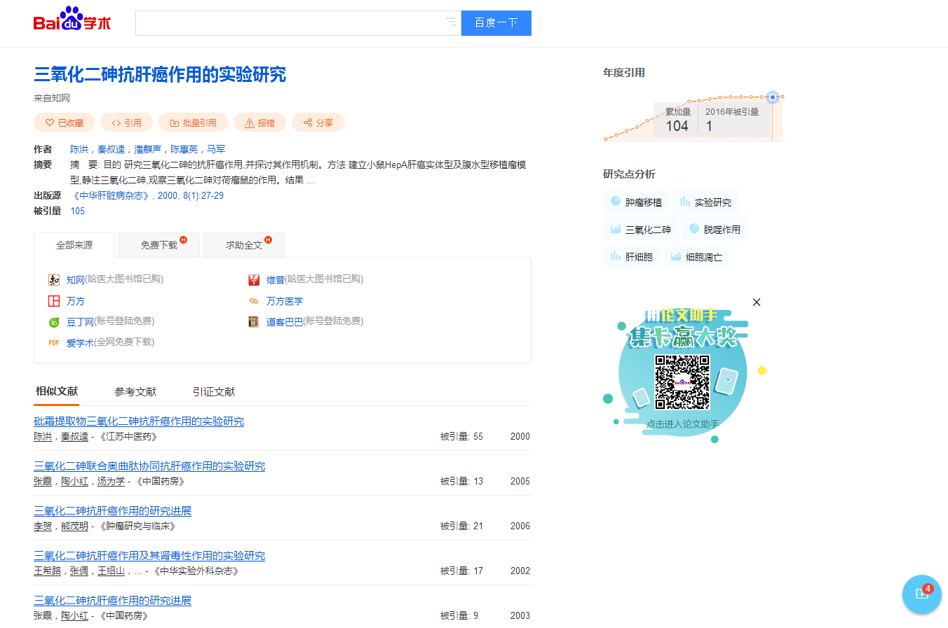

Slide 37
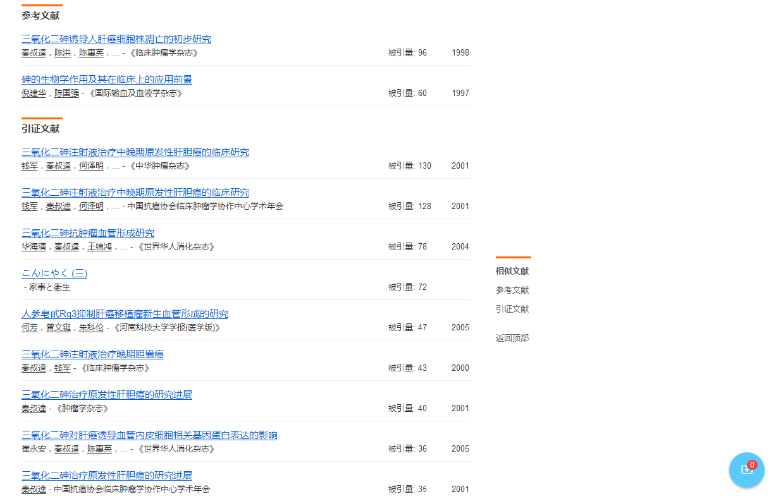
通过分析文献之间的这种引用与被引用关系，能够确保文献越查越新。
以发表时间较早的一篇文献为基础，能够形成以该文献为纽带的引文网络系统，从而找出某一学科领域的学术热点问题。

Slide 38
学术搜索 优势
提供引文链接快速查找引用文献

Slide 39
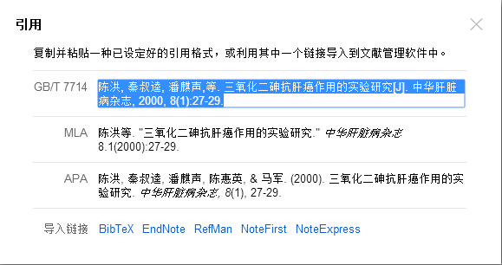

Slide 41
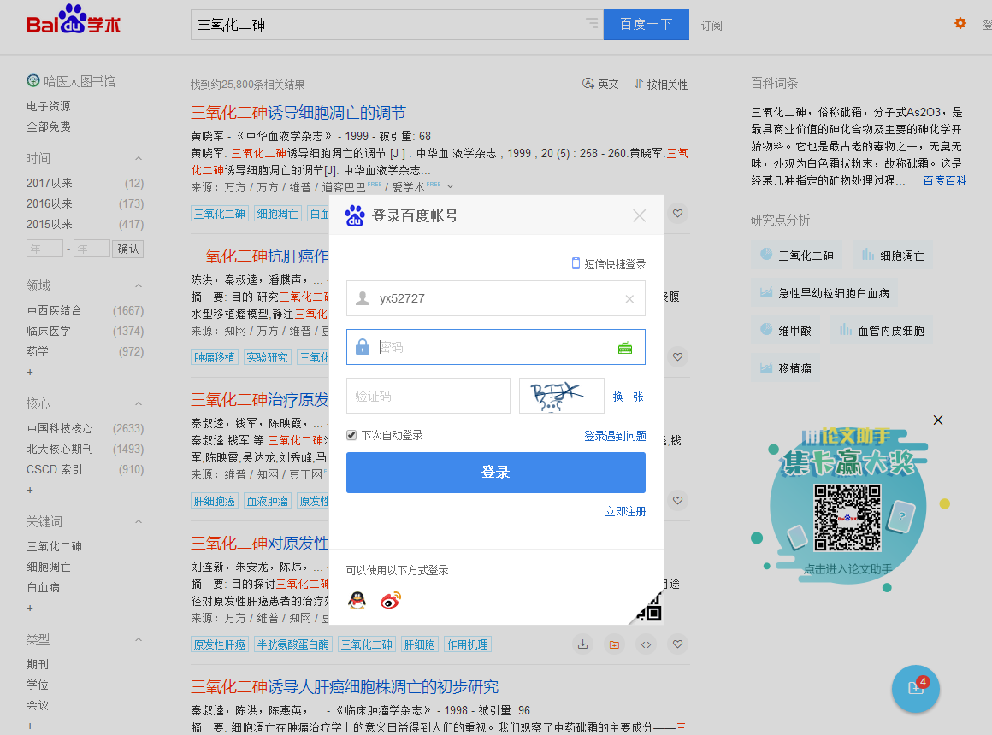

Slide 42
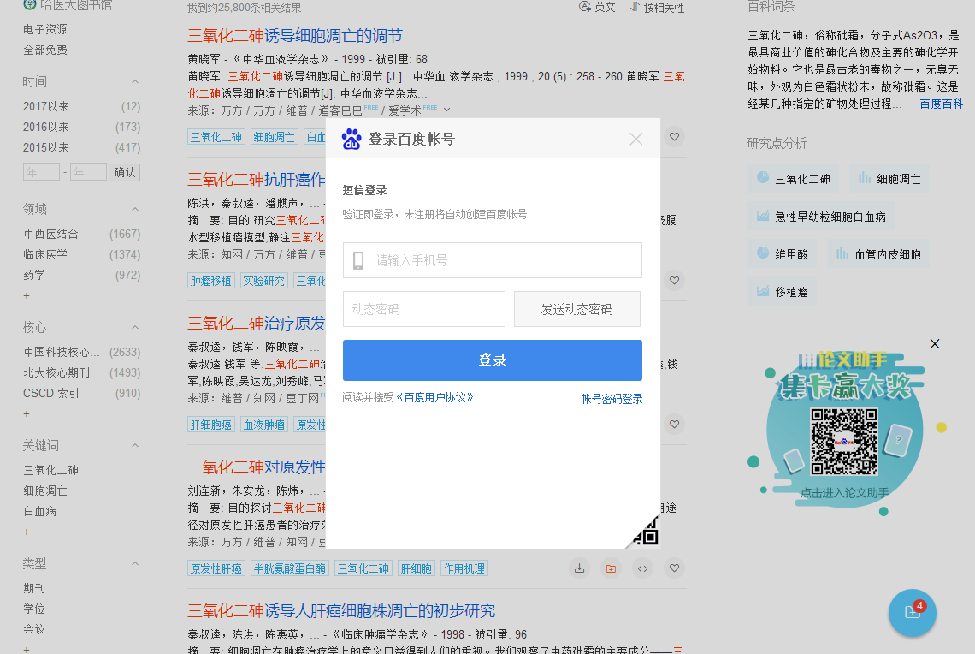

Slide 43
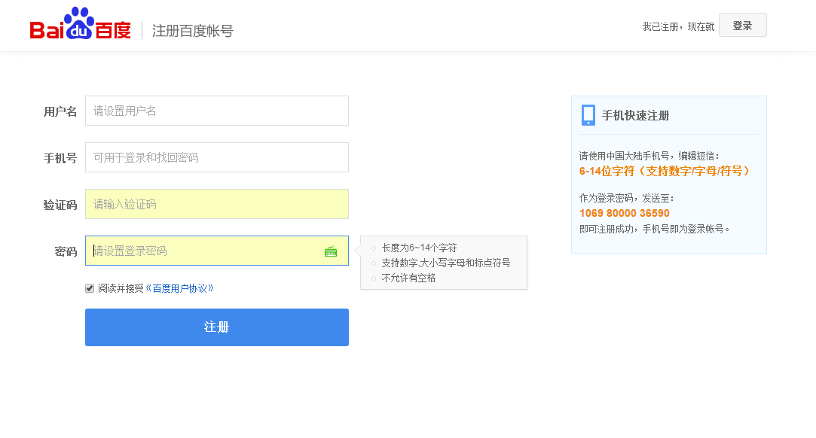

Slide 44
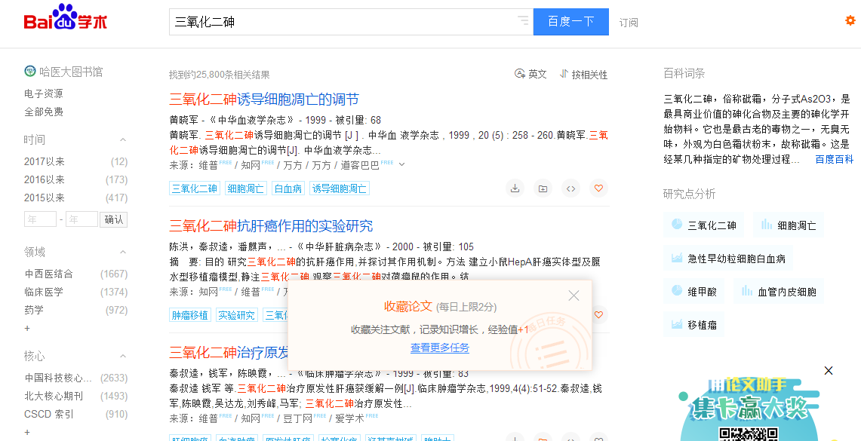

Slide 45
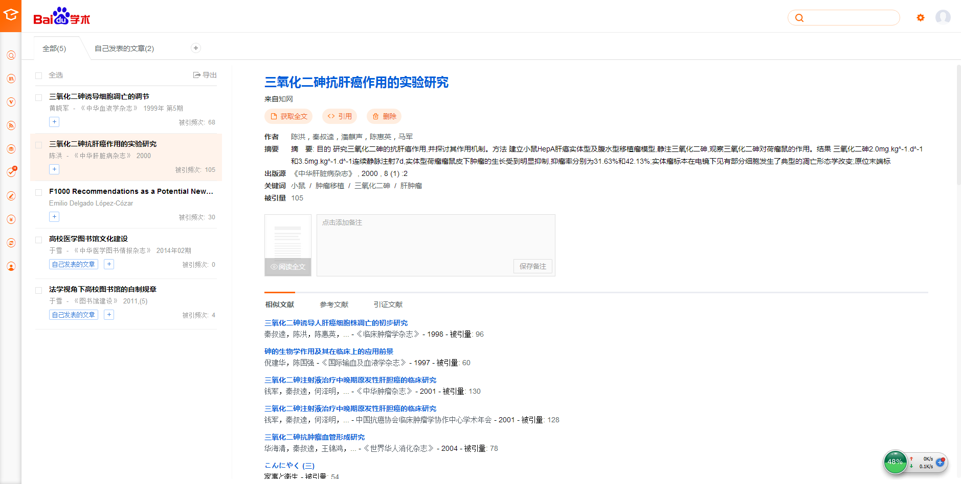

Slide 46
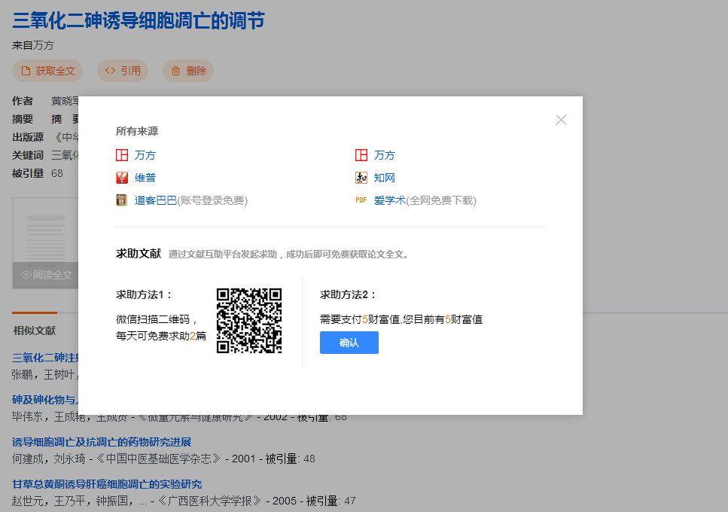

Slide 47
文献互助 功能
一个支持公开求助全文的免费平台，用户可以发布自己想要的文献信息等待应助，他人应助成功后，用户即可在“我的求助”中下载到全文。

Slide 48
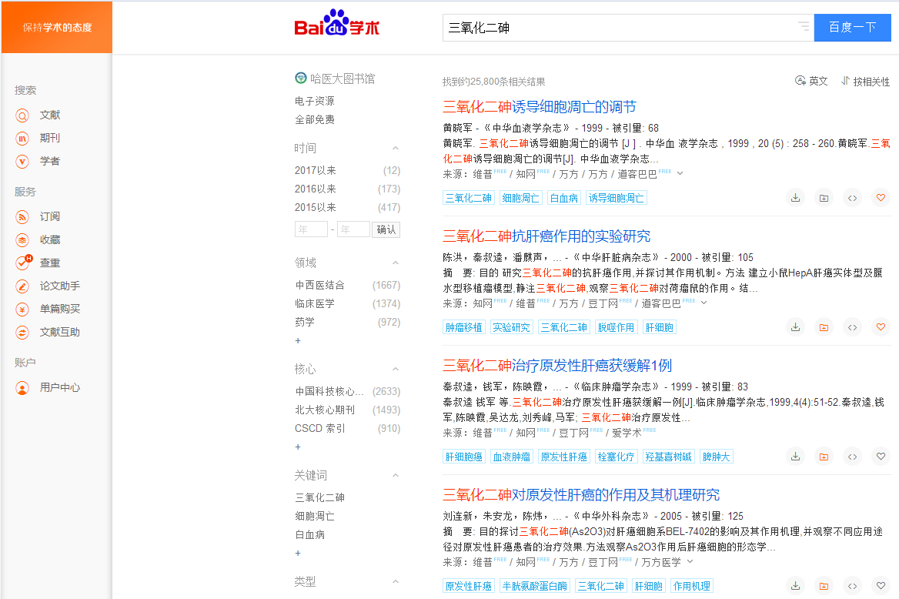

Slide 49
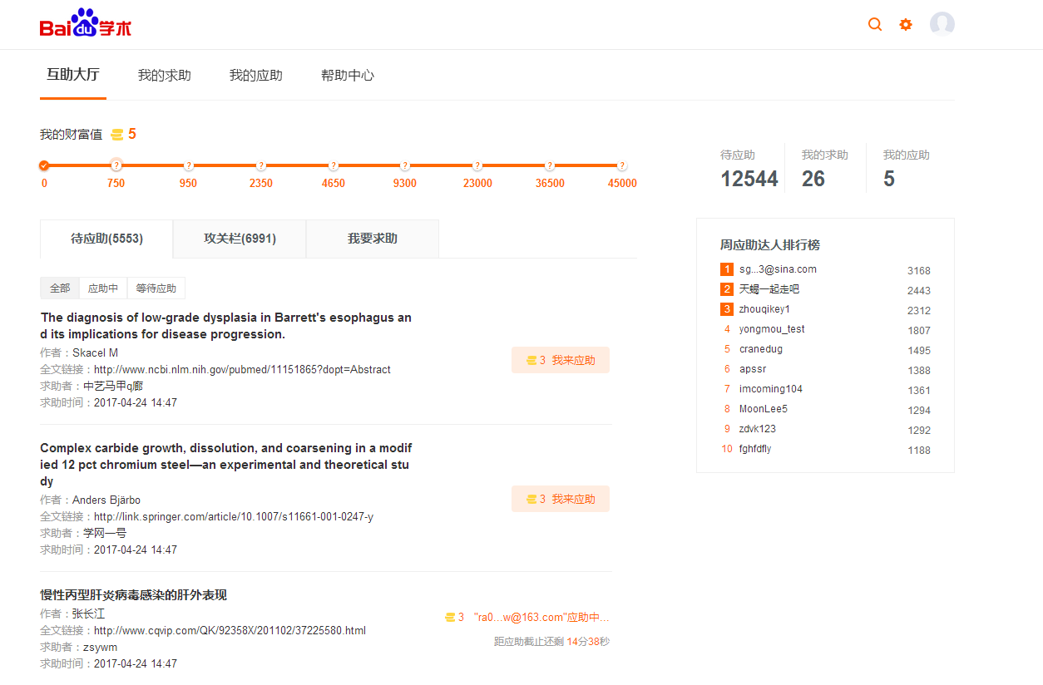

Slide 50
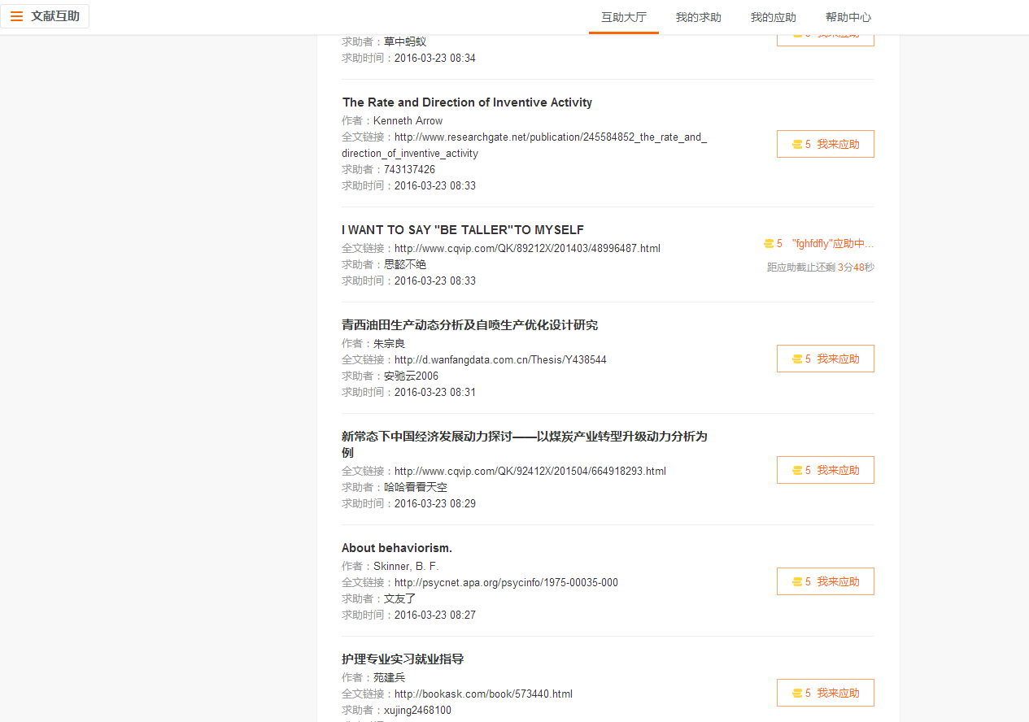
每应助一篇论文最低可获得5财富值
需要在15分钟内完成文献全文的上传
最多可同时应助5篇文献
每日应助上限为30篇

Slide 52
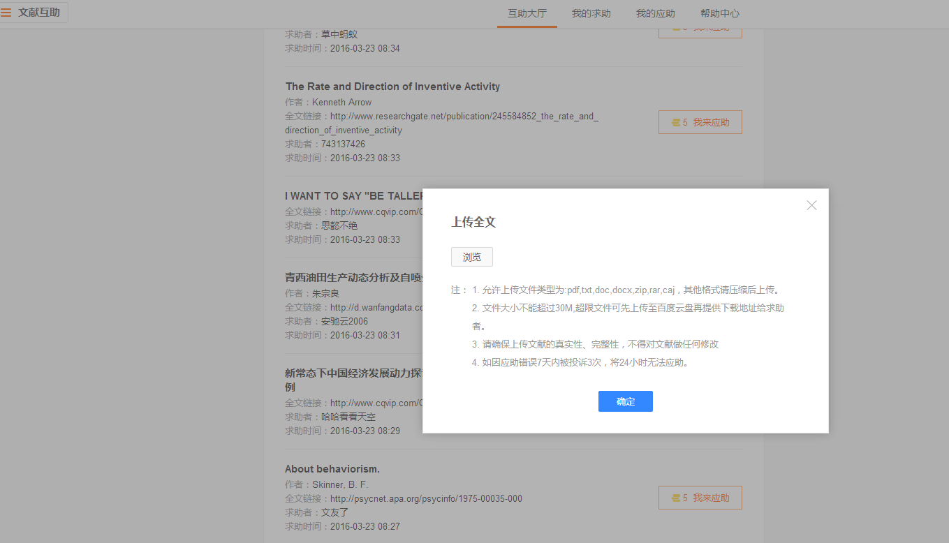

Slide 53
学术搜索 优势
利用文献互助功能传递文献

Slide 55
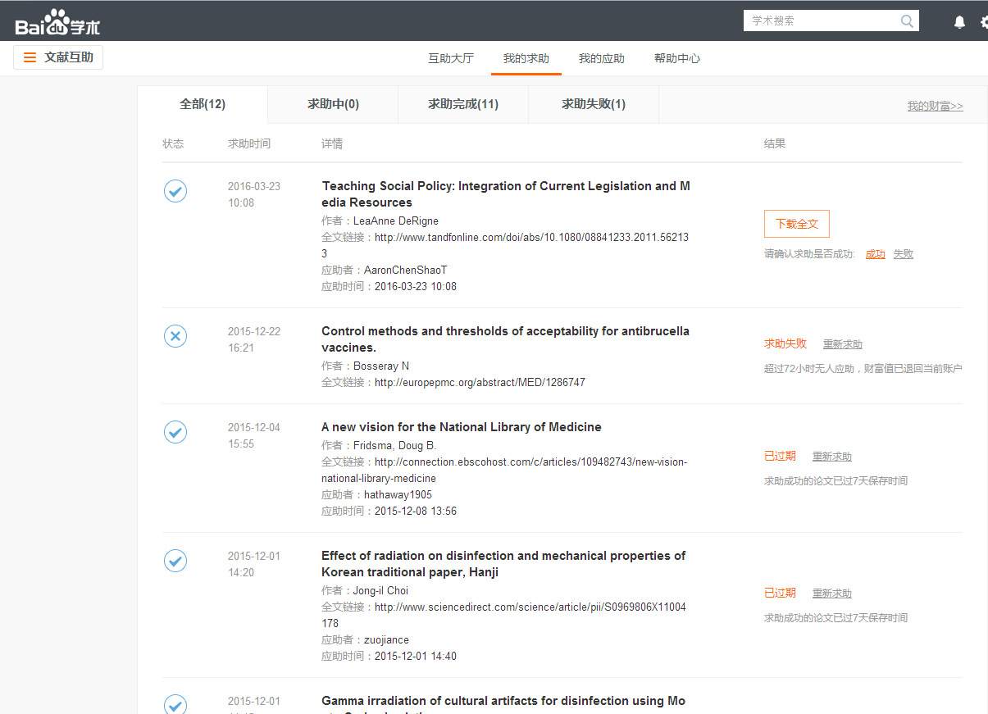

Slide 57
其他辅助功能

Slide 58
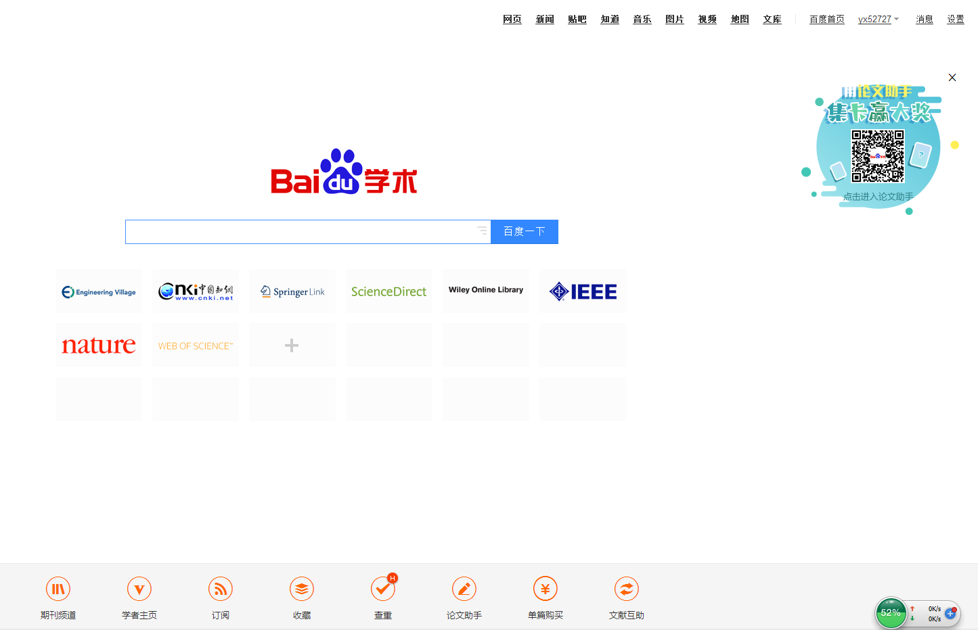
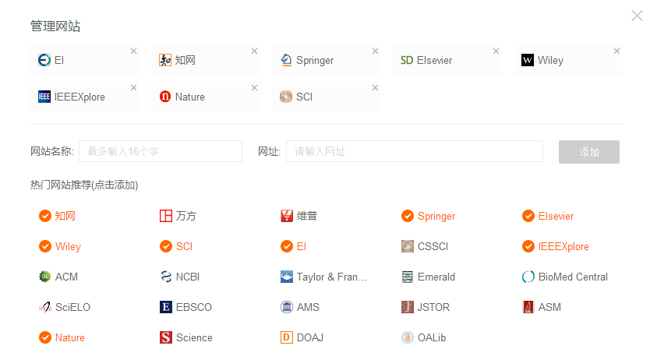

Slide 60
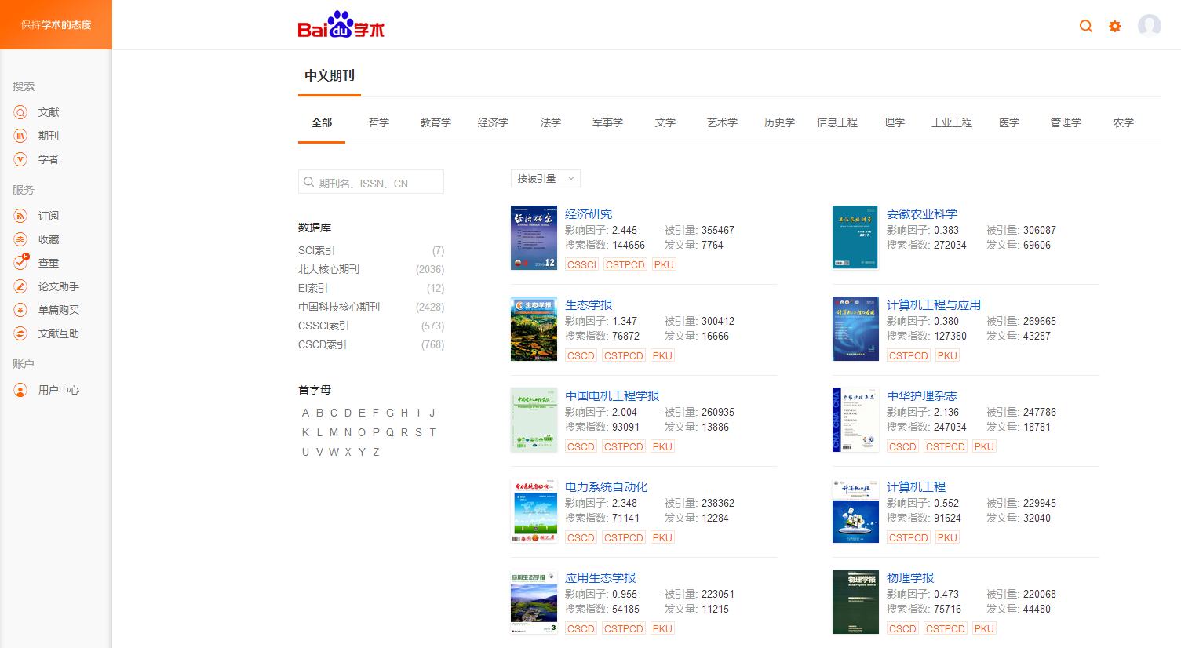
5824种期刊
分为十四个学科
CNKI 10822（医学1329）种
维普 14155（医学1558）种
万方 8525（医学1275）种
中国生物医学文献数据库 2831种
（截止到2017年3月）

Slide 61
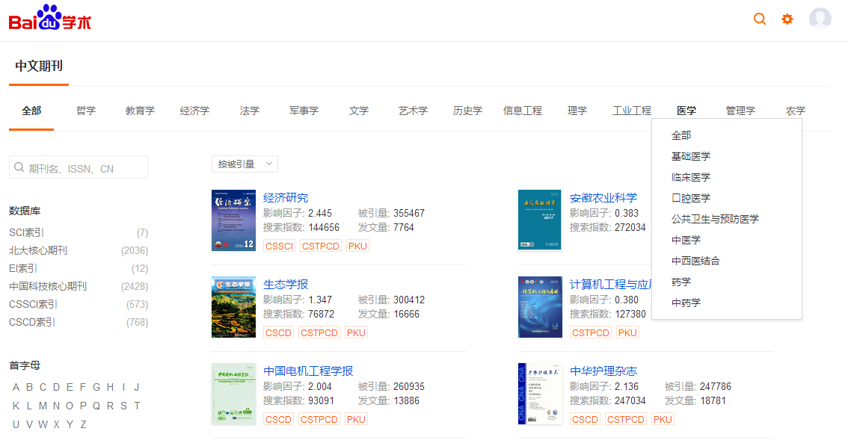
1050种
CNKI 10822（医学1329）种
维普 14155（医学1558）种
万方 8525（医学1275）种
中国生物医学文献数据库 2831种

Slide 62
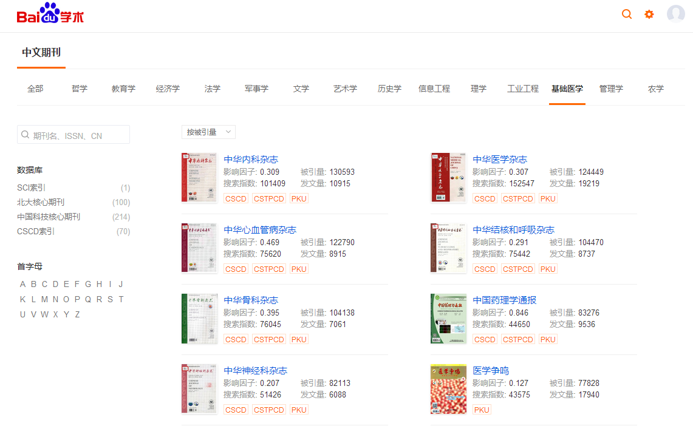

Slide 63
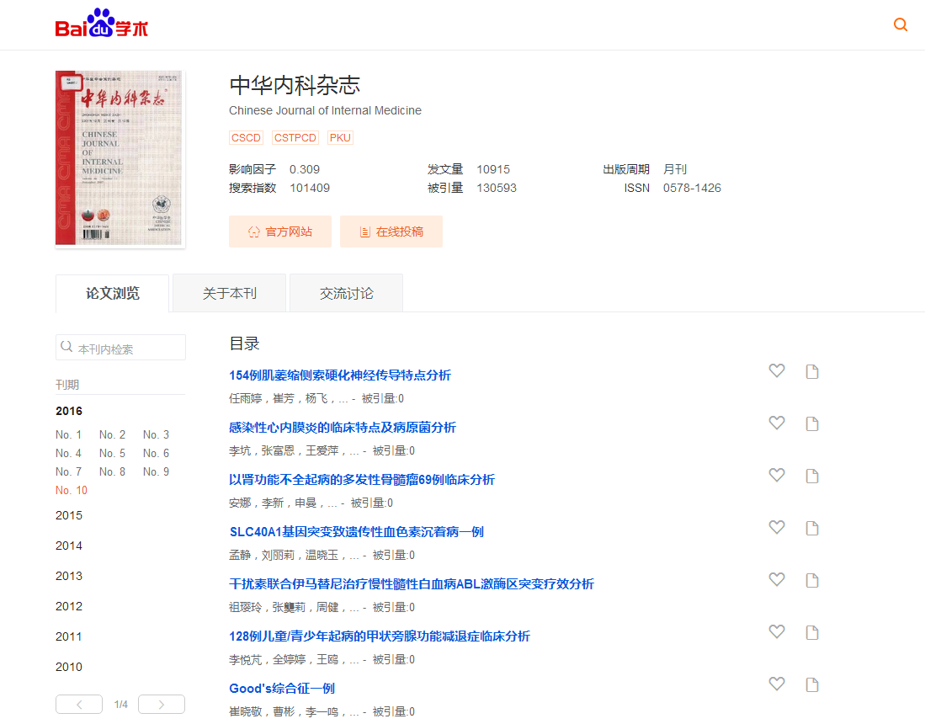

Slide 64
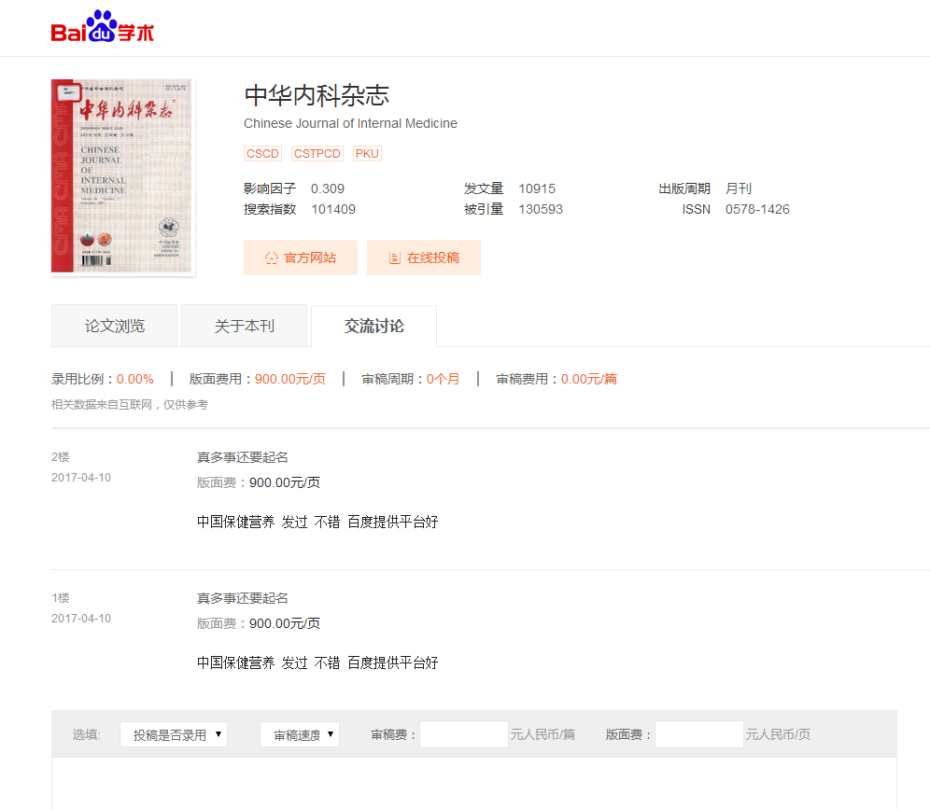

Slide 65
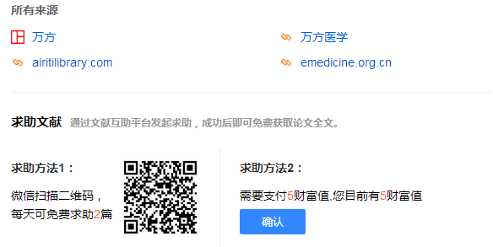
收藏
文献来源
文献求助

Slide 67
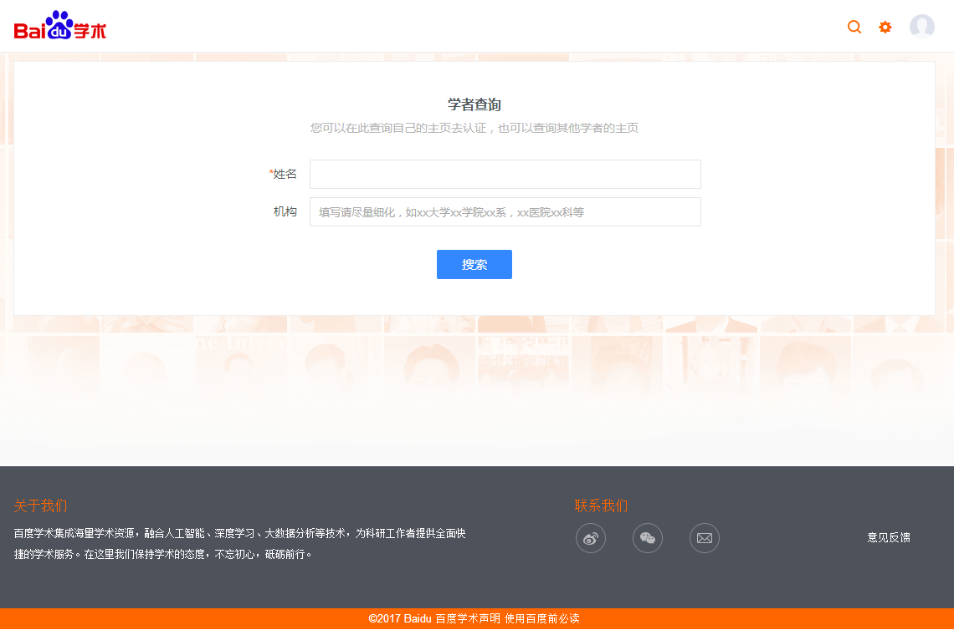

Slide 68
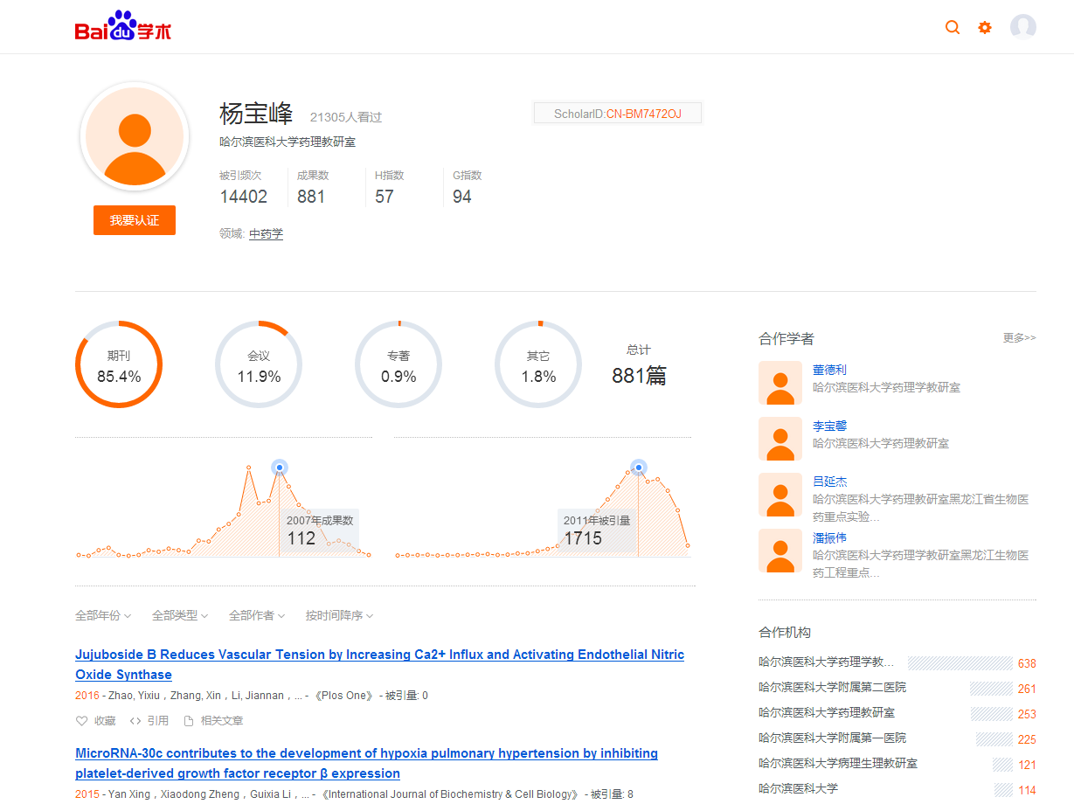

Slide 70
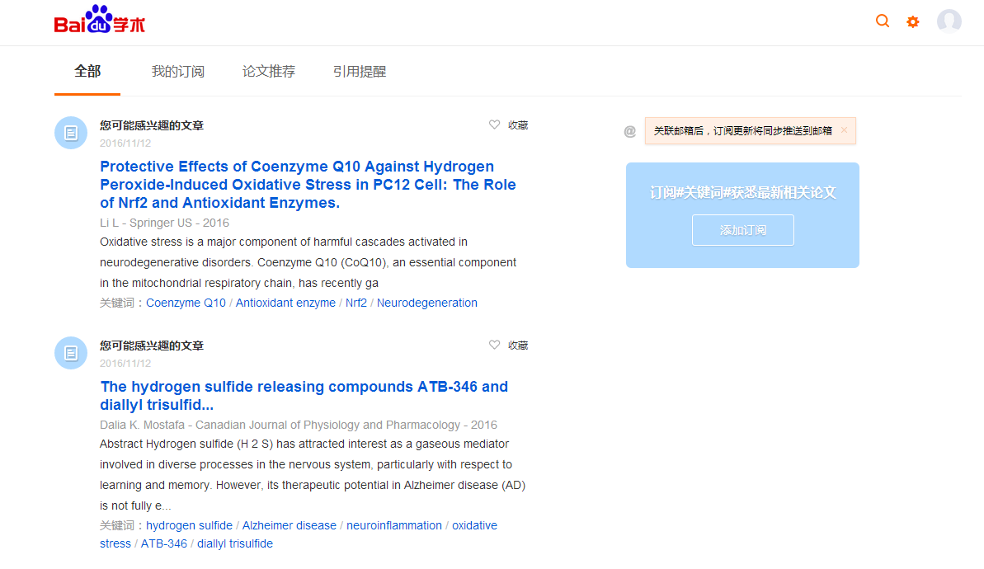
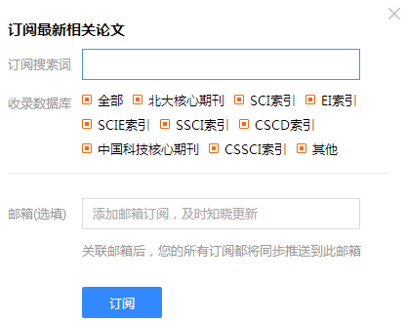

Slide 72
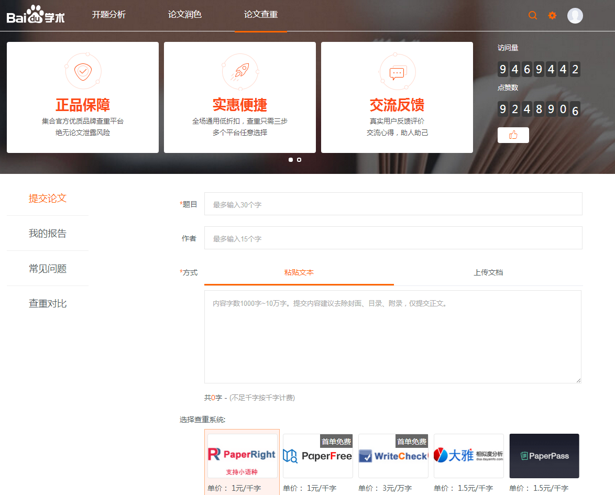
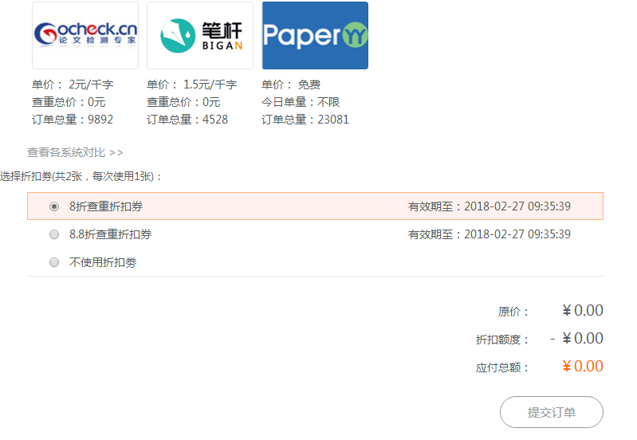

Slide 74
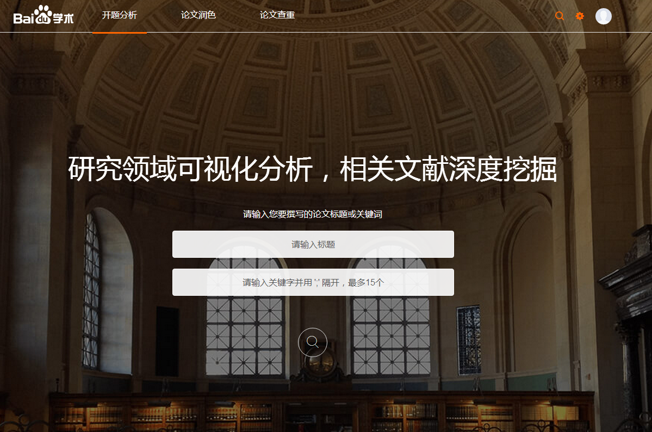

Slide 75
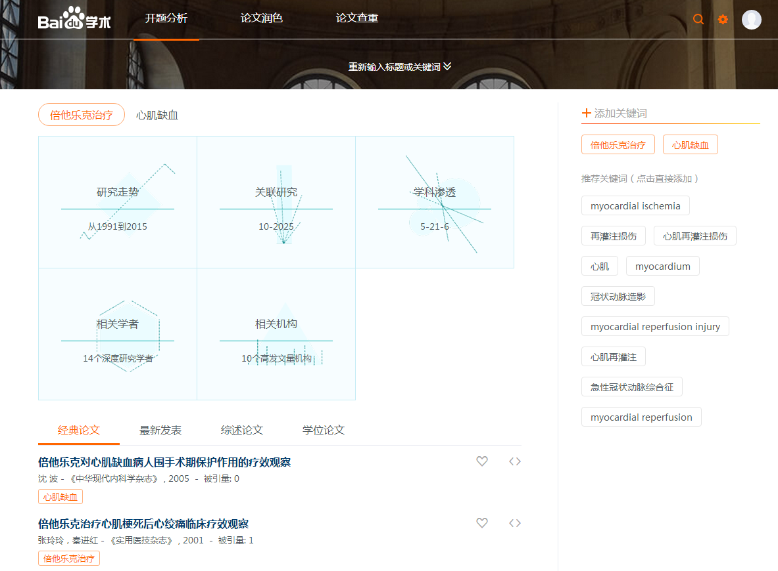
引用

Slide 76
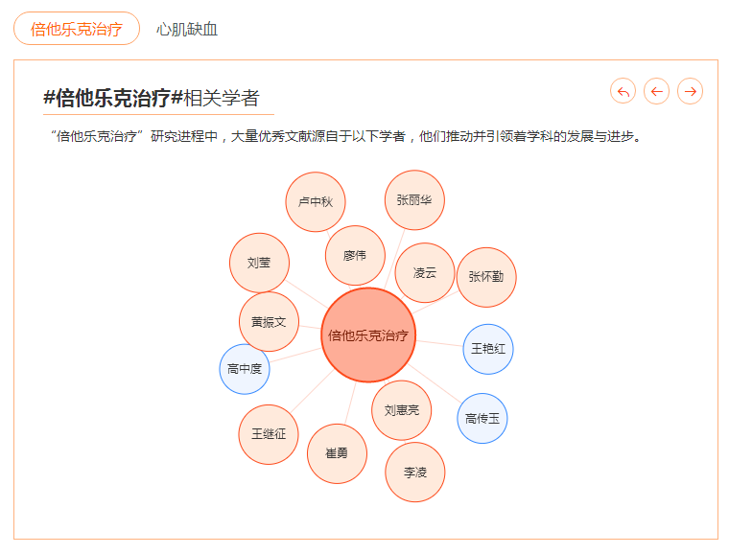
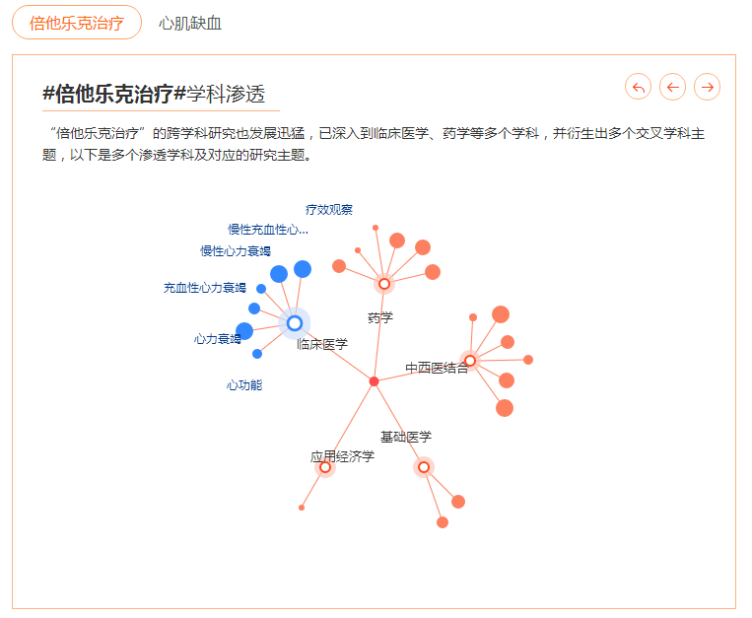
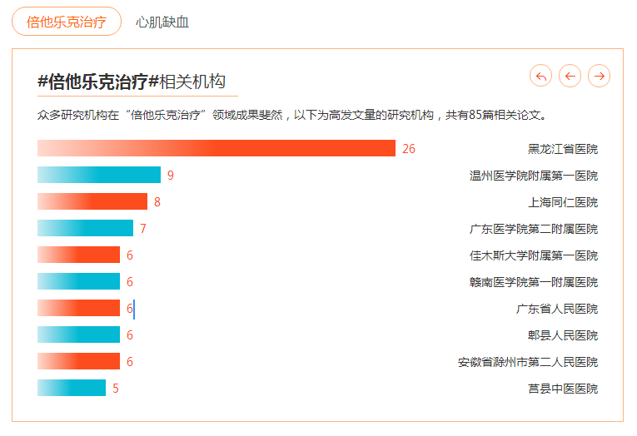

Slide 80
回顾

Slide 81
学术搜索 优势
检索方法简单 获取文献便捷
快速获取文献全文链接
快速引用文献并导出相应格式
提供引文链接快速查找引用文献
利用文献互助功能传递文献

Slide 82
学术搜索 更适用于：
快速查找某篇文献以获取全文
对某个不熟悉的学科领域或主题内容进行全面搜索
对检索结果不需要进行细致划分或限定的搜索

Slide 83
不足之处：
不支持主题词或受控词表检索
不具备二次检索功能
术语中的人名与论文作者相混淆
数据库中优先出版的文献信息检不到
……

Slide 84
学术搜索 可作为辅助检索
建议：多利用图书馆丰富的资源
以专业数据库检索为主

Slide 85
其他学术搜索引擎

Slide 86
Google Scholar （谷歌学术搜索，简称GS）2004年11月，Google第一次发布了Google学术搜索的试用版。2006年1月11日，Google公司将Google学术搜索扩展至中文学术文献领域。2010年3月不堪“过滤审查”制度，将搜索服务由中国内地转至香港。自2014年5月27日，谷歌持续被屏蔽。
2017年3月29日谷歌公司推出了专门针对中国用户更新版谷歌翻译APP（谷歌引入了神经机器翻译，更新包括，语音翻译、点按翻译、实景翻译、离线翻译，而且还增加了英语与韩语间即时相机翻译功能。）

Slide 87
Google翻译的APP版本可以直接把图像翻译成文字。点击相机图标，即可识别图像中的文字信息，实时转化为我们所需的语言，甚至不用联网！

Slide 88
http://dir.scmor.com/google/

Slide 89
https://xue.glgoo.org/

Slide 90
http://www.gycc.com/

Slide 91
http://www.gfsoso.net/

Slide 92
相关产品了解即可
使用需谨慎

Slide 93
谢
谢
聆
听

